Slide 1
J-REIT（不動産投資信託） 市場における小型株効果の調査
最終発表資料
法政大学経営学部経営戦略学科4年 佐田野智彦
指導教員：山嵜輝

Slide 2
目次
はじめに
REITとは
分析方法
分析対象・分析期間
5-1. 研究結果と考察①
5-2. 研究結果と考察②
5-3. 研究結果と考察③
6．まとめ
参考文献

Slide 3
1．はじめに
【背景】
日本の不動産投資信託（J-REIT）は、2001年の市場創設から22年を経て、2023年6月末では時価総額が16兆円にまで成長し、60銘柄が上場している。J-REIT は主に賃貸用不動産を保有しており、その資産価値は長期的に成長していることから、不動産市場において重要な役割を果たしている。特に近年、不動産価格の上昇に伴い、J-REIT は不動産取引市場でも存在感が高まっている。これにより高い流動性を持つJ-REIT は、実物の不動産に比べ投資家にとって魅力的な選択肢となっている。これらの投資家はJ-REITのリスク・リターンの特性について理解する必要がある。
本論文では、J-REIT のリスク・リターンの特性を明らかにするため、J-REIT 市場において「小型株効果^{※1}」は確認されるかについて実際のデータに基づいて分析していく。
※1：代表的な市場アノマリーの1つであり、株式の時価総額が小さい小型株は大型株に比べ収益率が高くなりやすい傾向にあること（p.78）

Slide 4
1．はじめに
【目的】
先行研究によって証明されたアメリカのREIT市場における「小型株効果の存在」と、「小型株の方が大型株に比べリスクが低いという現象」について、日本のREIT（J-REIT）市場においても確認されるかについて調査する。

Slide 5
2．REITとは
【仕組み】

Slide 6
3．分析方法
【手順】
J-REITを時価総額に基づき順位付けをする。
時価総額の順位に沿って3分位ポートフォリオを作成。
回帰分析を行う。

Slide 7
3．分析方法
【ポートフォリオ作成（毎年01/01に更新）】
対象銘柄を時価総額の大きい順に並べ、3分位ポートフォリオを作成^{※1}
【例】
 | 時価総額（億円）
A社 | 10000
B社 | 8500
C社 | 7800
D社 | 6900
E社 | 5700
F社 | 4200
G社 | 3800
H社 | 3100
I社 | 2400
J社 | 1900
A = 4番目に大きい時価総額－4番目に小さい時価総額
ポートフォリオ1：
4番目に小さい時価総額 + 1/3A以下に属する銘柄
ポートフォリオ2：
4番目に小さい時価総額 + 2/3A以下に属する銘柄
ポートフォリオ3：
上記以外の銘柄
※1：先行研究と同様の作成方法

Slide 8
3．分析方法
【例】
 | 時価総額（億円）
A社 | 10000
B社 | 8500
C社 | 7800
D社 | 6900
E社 | 5700
F社 | 4200
G社 | 3800
H社 | 3100
I社 | 2400
J社 | 1900
A = 6900 – 3800 = 3100（億円）
1/3A ≒1033（億円）
P1：3800 + 1033 = 4833（億円）以下の銘柄 →F社、G社、H社、I社、J社
P2：3800 + 1033×2 = 5866（億円）以下の銘柄（P1に属する銘柄除く） →E社
P3：P1、P2以外の銘柄 →A社、B社、C社、D社

Slide 9
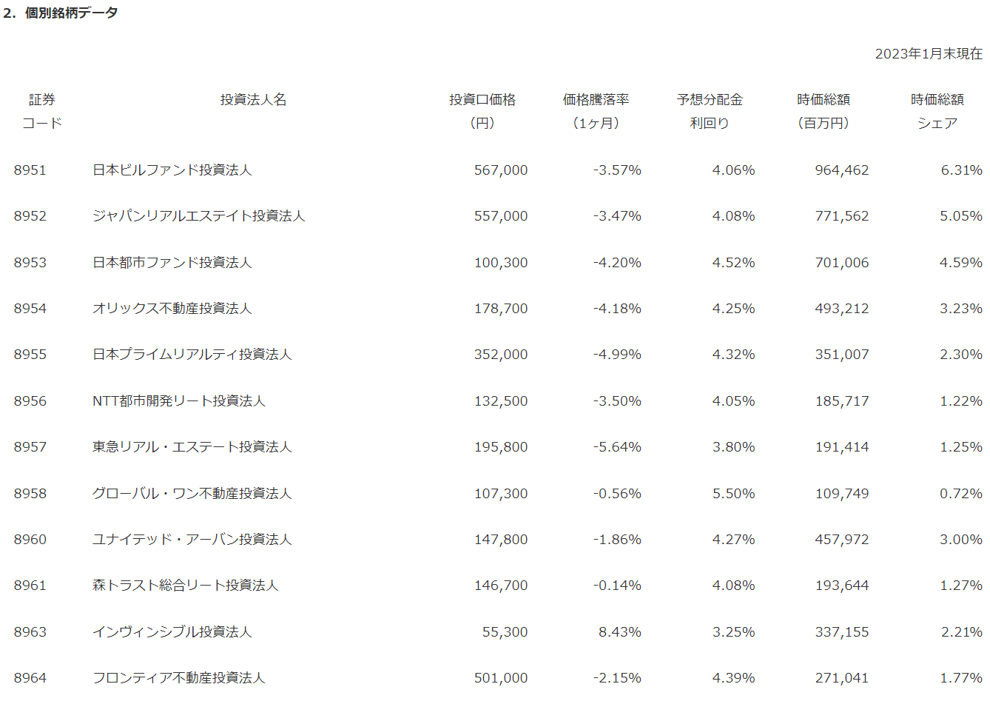
3．分析方法（補足）
分析に使用する銘柄の時価総額の取得について
取得先：
不動産投信情報ポータル
指標：
各年の1月における時価総額
（年の途中に上場廃止、合併等により消滅した銘柄は除く）
（例）2023年1月

Slide 10
3．分析方法
【最小二乗法による単回帰分析】
$R_{i, t} −R_{f, t}= α+ β{ ( R}_{m, t} −R_{f,t} ) + ε_{i, t}$…(1)
（注） $R_{i, t}$： t日におけるポートフォリオnのリターン^{※1}
$R_{m, t}$： t日におけるマーケットポートフォリオ（TOPIX）のリターン
$R_{f,t}$：リスクフリーレート
｛2009年~2022年の日本1年国債利回り（日次データ）｝
α：超過リターン
β：感応度（リスク）
$ε_{i, t}：$目的変数がポートフォリオnの場合の t日における誤差項
※1：ポートフォリオに属する証券の日次リターンの和を銘柄数で割ったもの（平均値）

Slide 11
3．分析方法
【Dimson法による重回帰分析】
$R_{i, t}−R_{f,t} = α_{i}+ \sum_{k = −n}^{+T}{β_{i, k} (R_{m, t+k}}−R_{f,t})+ W_{i, t}$
↓
$R_{i, t}−R_{f,t} = α_{i}+ \sum_{k = −7}^{+7}{β_{i, k} \left(R_{m, t+k}−R_{f,t+k}\right)}+ W_{i, t}$ …(2)
－7日～＋7日のマーケットポートフォリオ（TOPIX）のリターンを用いた重回帰分析を行う

Slide 12
3．分析方法（手順）
$$Y= α+ β_{−7}X_{−7}+β_{−6}X_{−6}+ …+β_{+7}X_{+7}+ ε$$
Dimson法の重回帰分析により算出したβの和をACβ（集計係数のβ）とする。

Slide 13
3．分析方法（補足）
 | P1 Ri | P2 Ri | P3 Ri | TOPIX (-7) | TOPIX (-6) | TOPIX (-5) | TOPIX (-4) | TOPIX (-3) | TOPIX (-2) | TOPIX (-1) | TOPIX (0) | TOPIX(+1) | TOPIX(+2) | TOPIX(+3) | TOPIX(+4) | TOPIX(+5) | TOPIX(+6) | TOPIX(+7)
 |  |  |  | -0.281%
 |  |  |  | 1.082% | -0.281%
 |  |  |  | -3.362% | 1.082% | -0.281%
 |  |  |  | -0.953% | -3.362% | 1.082% | -0.281%
 |  |  |  | -5.052% | -0.953% | -3.362% | 1.082% | -0.281%
 |  |  |  | 0.379% | -5.052% | -0.953% | -3.362% | 1.082% | -0.281%
 |  |  |  | -3.135% | 0.379% | -5.052% | -0.953% | -3.362% | 1.082% | -0.281%
2009/1/6 | -2.195% | -2.713% | 1.624% | 2.483% | -3.135% | 0.379% | -5.052% | -0.953% | -3.362% | 1.082% | -0.281%
2009/1/7 | -0.548% | 2.183% | 2.424% | -0.285% | 2.483% | -3.135% | 0.379% | -5.052% | -0.953% | -3.362% | 1.082% | -0.281%
2009/1/8 | -2.875% | -3.319% | -4.342% | -1.817% | -0.285% | 2.483% | -3.135% | 0.379% | -5.052% | -0.953% | -3.362% | 1.082% | -0.281%
2009/1/9 | -1.400% | -2.017% | -0.453% | -2.485% | -1.817% | -0.285% | 2.483% | -3.135% | 0.379% | -5.052% | -0.953% | -3.362% | 1.082% | -0.281%
2009/1/13 | -6.203% | -4.397% | -5.862% | 0.852% | -2.485% | -1.817% | -0.285% | 2.483% | -3.135% | 0.379% | -5.052% | -0.953% | -3.362% | 1.082% | -0.281%
2009/1/14 | -1.710% | 0.422% | -2.859% | -3.071% | 0.852% | -2.485% | -1.817% | -0.285% | 2.483% | -3.135% | 0.379% | -5.052% | -0.953% | -3.362% | 1.082% | -0.281%
2009/1/15 | -1.088% | -0.139% | -0.383% | -0.952% | -3.071% | 0.852% | -2.485% | -1.817% | -0.285% | 2.483% | -3.135% | 0.379% | -5.052% | -0.953% | -3.362% | 1.082% | -0.281%
2009/1/16 | 1.234% | -0.004% | 0.090% | 4.556% | -0.952% | -3.071% | 0.852% | -2.485% | -1.817% | -0.285% | 2.483% | -3.135% | 0.379% | -5.052% | -0.953% | -3.362% | 1.082% | -0.281%
2009/1/19 | -0.346% | 0.638% | -0.869% | -0.444% | 4.556% | -0.952% | -3.071% | 0.852% | -2.485% | -1.817% | -0.285% | 2.483% | -3.135% | 0.379% | -5.052% | -0.953% | -3.362% | 1.082%
2009/1/20 | -2.044% | -1.257% | -1.703% | 1.458% | -0.444% | 4.556% | -0.952% | -3.071% | 0.852% | -2.485% | -1.817% | -0.285% | 2.483% | -3.135% | 0.379% | -5.052% | -0.953% | -3.362%
2009/1/21 | 2.905% | -0.188% | 0.459% | -3.305% | 1.458% | -0.444% | 4.556% | -0.952% | -3.071% | 0.852% | -2.485% | -1.817% | -0.285% | 2.483% | -3.135% | 0.379% | -5.052% | -0.953%
2009/1/22 | 6.224% | 5.173% | 4.988% | -2.356% | -3.305% | 1.458% | -0.444% | 4.556% | -0.952% | -3.071% | 0.852% | -2.485% | -1.817% | -0.285% | 2.483% | -3.135% | 0.379% | -5.052%
2009/1/23 | 0.256% | 1.501% | 2.086% | -0.846% | -2.356% | -3.305% | 1.458% | -0.444% | 4.556% | -0.952% | -3.071% | 0.852% | -2.485% | -1.817% | -0.285% | 2.483% | -3.135% | 0.379%
2009/1/26 | -3.799% | -2.688% | -2.582% | 2.126% | -0.846% | -2.356% | -3.305% | 1.458% | -0.444% | 4.556% | -0.952% | -3.071% | 0.852% | -2.485% | -1.817% | -0.285% | 2.483% | -3.135%
2009/1/27 | 0.415% | 1.633% | 3.844% | -1.138% | 2.126% | -0.846% | -2.356% | -3.305% | 1.458% | -0.444% | 4.556% | -0.952% | -3.071% | 0.852% | -2.485% | -1.817% | -0.285% | 2.483%
2009/1/28 | -2.178% | 0.226% | 0.917% | 0.229% | -1.138% | 2.126% | -0.846% | -2.356% | -3.305% | 1.458% | -0.444% | 4.556% | -0.952% | -3.071% | 0.852% | -2.485% | -1.817% | -0.285%
2009/1/29 | -0.883% | 0.505% | -0.101% | -1.845% | 0.229% | -1.138% | 2.126% | -0.846% | -2.356% | -3.305% | 1.458% | -0.444% | 4.556% | -0.952% | -3.071% | 0.852% | -2.485% | -1.817%
2009/1/30 | -1.708% | -1.994% | -1.610% | -0.440% | -1.845% | 0.229% | -1.138% | 2.126% | -0.846% | -2.356% | -3.305% | 1.458% | -0.444% | 4.556% | -0.952% | -3.071% | 0.852% | -2.485%
Portfolioの日次平均超過収益率
（Y：被説明変数）
TOPIXの日次超過収益率
（X：説明変数）

Slide 14
3．分析方法（補足）
【重回帰分析】
X値1：－7日の回帰係数
X値8：±0日の回帰係数
X値15：＋7日の回帰係数
2009年~2022年の14年間の回帰係数を足し合わせたものがACβ（集計係数のβ）となる
（例）2009年 Portfolio1

Slide 15
3．分析方法
【なぜDimson法を使用するのか】
「小型株効果」の要因｛Barry and Brown(1984)｝
先行要因
遅行要因
取引コスト
→年次リバランスによる取引コスト低下により考慮不要
アナリストの注意
→全てのREITは同じアナリストによりフォローされているため考慮不要
情報の差異
→通常全てのREITは同じアナリストグループによりフォローされているため考慮不要
Dimson法の重回帰分析により正確なリスク測定を行う

Slide 16
3．分析方法（補足）
(1)、(2)式で求めたβをt検定により有意であるかを確かめる （補足）
βについてt検定を行う（有意水準：90%）
帰無仮説を$H_{0}：β = 0$ とする
→J-REITが市場に対して反応しているかどうかを確認するため
本研究では$α$についてもt検定を行う（有意水準：90%）
→ポートフォリオの実現リターンが理論的に期待されるリターンに比べどれほど上回っているか（超過リターン）を確認するため

Slide 17
4．分析対象・分析期間
分析期間
2009年1月1日～2022年12月31日
分析対象
東証J-REIT登録銘柄（年の途中に上場廃止、合併した銘柄を除く^{※1}）
データ取得先
Yahoo!ファイナンスの日次修正後終値
日次リターン(%) = {(2009/01/05終値 – 2009/01/04終値) / 2009/01/04終値} × 100
※1：年次リバランスのため

Slide 18
5-1．結果と考察①
 | 平均日次超過収益率^{※1} | 株式の平均中央値 | 決定係数^{※2} | 有意F^{※3} | α | t値(α) | β | t値(β)^{※4} | ACβ
Portfolio1 | 0.082% | 77,425円 | 0.19312 | 5.457E-161^{※5} | 0.057% | 2.967022 | 0.442 | 28.55629 | 0.518
Portfolio2 | 0.063% | 216,505円 | 0.16010 | 2.851E-131 | 0.040% | 1.972943 | 0.412 | 25.48397 | 0.476
Portfolio3 | 0.060% | 435,957円 | 0.15465 | 1.777E-126 | 0.036% | 1.693323 | 0.425 | 24.96536 | 0.499
※1：2009年から2022年の計3409日間の日次超過収益率を使用
※2：回帰分析が実際のデータにどれだけ当てはまっているかを示すもの。つまり説明変数であるTOPIXの価格変動が被説明変数のJ-REITの銘柄の価格変動をどの程度説明できるかを表す。
※3：回帰分析に使用した説明変数（TOPIX）の組み合わせに意味がない確率を示すもの。今回は有意水準が90%であるため有意Fが0.1未満であれば、有用な回帰式を得られたことになる。
※4：帰無仮説を$H_{0}：β = 0$ とする
※5：E-161 = ${10}^{−161}$

Slide 19
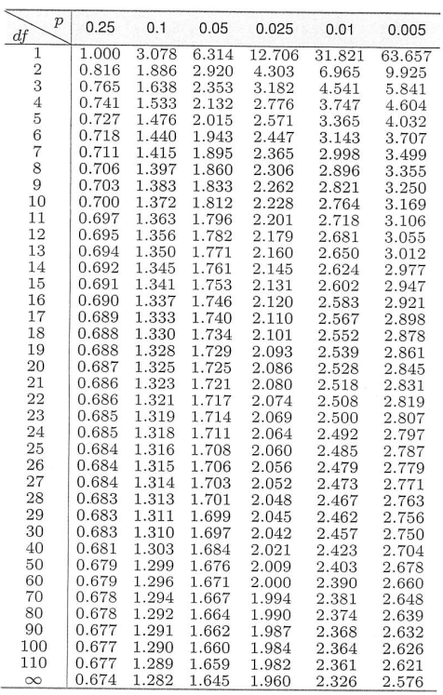
5-1．結果と考察①
有意水準
【t値】
データの平均値が0と有意に異なるか
→t検定
$$t= \frac{μ −0}{\sqrt{σ^{2} ÷n}}$$
（μ：データの平均値 0：帰無仮説 $σ^{2}$：分散 n：データの数）
有意水準：確率的に偶然とは考えにくく、意味があると考えられる基準・帰無仮説を棄却する基準
自由度：自由に決めることができる値の数・観察地の数から推計値を除いた数
→t分布表から少なくとも1.66を超えていれば、帰無仮説が棄却され0と有意に異なることになる
自由度

Slide 20
5-1．結果と考察①
【考察】
Portfolio1では取引日当たり0.08%を超える平均リターンが得られた（年間複利利益は20%に相当）。
Portfolio3では年間ベースで14%を僅かに上回る収益であった。
Portfolio1のα（超過リターン）が一番大きく、t値についても絶対値が2以上のため統計的に有意であった。
β・ACβは共にP1の方がP3に比べ大きい結果となったが、それほど大きく乖離しているわけではない。
決定係数の値が小さい →J-REITがTOPIXから受ける影響は小さく、他の要因が大きい （株と併せて保有することによりリスク分散が可能）

Slide 21
5-2．結果と考察②
 |  | 2009 | 2010 | 2011 | 2012 | 2013 | 2014 | 2015 | 2016 | 2017 | 2018 | 2019 | 2020 | 2021 | 2022 | 2009~2022
Portfolio1 | 平均日次収益 | -0.078% | 0.014% | -0.249% | 0.029% | 0.058% | 0.093% | -0.031% | 0.256% | 0.189% | 0.156% | 0.297% | 1.330% | 0.206% | 0.087% | 0.082%
 | OLSβ | 0.505 | 0.421 | 0.661 | 0.439 | 0.375 | 0.286 | 0.399 | 0.321 | 0.095 | 0.246 | 0.077 | 0.958 | 0.251 | 0.363 | 0.442
 | (t値)^{※1} | (6.4) | (6.9) | (15.4) | (8.3) | (6.4) | (8.9) | (8.6) | (10.1) | (2.3) | (8.7) | (1.7) | (9.9) | (4.9) | (7.3) | (28.6)
 | ACβ | 0.779 | 0.456 | 0.323 | 0.483 | 0.305 | 0.515 | 0.454 | 0.277 | 0.078 | 0.214 | 0.024 | 0.967 | 0.314 | 0.659 | 0.518
Portfolio2 | 平均日次収益 | -0.157% | -0.038% | -0.271% | -0.015% | 0.054% | 0.067% | -0.020% | 0.281% | 0.156% | 0.158% | 0.283% | 0.129% | 0.181% | 0.076% | 0.063%
 | OLSβ | 0.416 | 0.347 | 0.526 | 0.286 | 0.470 | 0.339 | 0.366 | 0.299 | 0.094 | 0.224 | 0.110 | 0.971 | 0.180 | 0.306 | 0.412
 | (t値) ^{※1} | (6.1) | (6.0) | (12.0) | (5.4) | (6.9) | (8.7) | (7.3) | (8.4) | (1.6) | (6.9) | (2.2) | (9.0) | (3.3) | (6.4) | (25.5)
 | ACβ | 0.310 | 0.545 | 0.207 | 0.362 | 0.431 | 0.512 | 0.405 | 0.197 | 0.099 | 0.311 | 0.112 | 0.842 | 0.190 | 0.493 | 0.476
Portfolio3 | 平均日次収益 | -0.225% | -0.043% | -0.185% | 0.000% | 0.043% | 0.019% | -0.031% | 0.299% | 0.131% | 0.171% | 0.270% | 0.141% | 0.200% | 0.051% | 0.060%
 | OLSβ | 0.569 | 0.375 | 0.425 | 0.328 | 0.463 | 0.290 | 0.404 | 0.321 | 0.093 | 0.232 | 0.075 | 0.914 | 0.260 | 0.348 | 0.425
 | (t値) ^{※1} | (6.8) | (6.5) | (11.0) | (7.0) | (6.7) | (7.1) | (8.0) | (7.5) | (1.6) | (6.0) | (1.5) | (8.4) | (4.5) | (5.7) | (25.0)
 | ACβ | 0.714 | 0.440 | 0.191 | 0.408 | 0.544 | 0.528 | 0.391 | 0.163 | -0.038 | 0.395 | 0.037 | 0.583 | 0.541 | 0.630 | 0.499
※1：帰無仮説を$H_{0}：β = 0$ とする

Slide 22
5-2．結果と考察②
【考察】
Portfolio1のβ値がPortforio3のβ値を下回る年が散見された
2011年の東日本大震災や2020年のコロナウイルスが発生した年は、Portfolio3の方がPortfolio1に比べACβが明らかに低い結果となった。 →大型J-REITの底堅さが顕著に現れたといえる
2017年、2019年のβ値が極めて低い

Slide 23
5-2．結果と考察②
2017年
（REIT）
2017年3月に金融庁が毎月分配型投資信託について「顧客本位ではない」と指摘したことによる影響（J-REIT投資信託は毎月分配型が主流）
金融庁の毎月分配型投資信託への問題視による解約売り（資金流出）＋ 個人向け公募投資信託の販売自粛
2017年の日本の長期政策金利が0%である一方、債券市場では0.1%前後で高止まりしていたことによる影響
（株式）
世界的な株高による日本株への影響
2010年から続く金融緩和の一環である日銀による上場ETF買い入れ（2016年7月の追加緩和により年間6兆円まで増額）

Slide 24
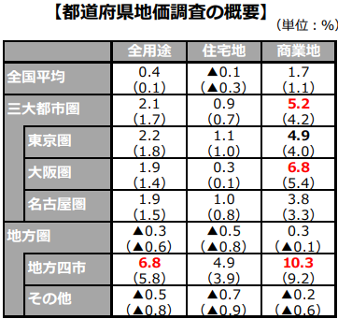
5-2．結果と考察②
2019年
（REIT）
長期金利の低下によるJ-REITの価格上昇 （TOPIXに比べ年間配当込みリターンが約7.5％アウトパフォーム）
FRBの10年半ぶりの利下げ（7月）を筆頭とする主要各国の金融緩和
国土交通省が発表した2019年7月1日時点の全国全用途平均地価が上昇（特に3大都市圏商業地の地価が5%強上昇）

Slide 25
5-2．結果と考察②
【課題】
2017年3月の金融庁による指摘が影響しているかについて調べる
$$β = \frac{Cov[X,Y]}{Var[X]} = \frac{ρ_{XY} ∙ σ_{Y}}{σ_{X}}（ρ_{XY}= \frac{Cov\left[X,Y\right]}{σ_{X} σ_{Y}} → Cov\left[X,Y\right] = ρ_{XY} ∙ σ_{X} ∙ σ_{Y}）$$
$∴ β= ρ_{XY} ∙ \frac{σ_{Y}}{σ_{X}}$ …(3)
β値が小さくなっているのが
①相関係数^{※1}の低下によるものか
②TOPIX（分母）のボラティリティの増加によるものか
③J-REIT（分子）のボラティリティの減少によるものか
について定量的に分析
※1：被説明変数（Y）に2017年東証REIT指数の日次データを使用

Slide 26
5-2．結果と考察②
【結果】

Slide 27
5-2．結果と考察②
【結果】
①相関係数
2月までは正の相関関係があったが、3月以降極端に低い数値となっている
②標準偏差
ボラティリティについて、TOPIXは増加することがなく東証REIT指数は減少することはなかった
【考察】
2017年3月の金融庁による指摘が大きく影響している
J-REITとTOPIXの連動性が低下 →併せて保有数することでリスク分散可
TOPIXと東証REIT指数のボラティリティ（標準偏差）の影響はあまりなかったといえる

Slide 28
5-2．結果と考察② （補足）

Slide 29
5-3．結果と考察③
Lag / Lead | -7 | -6 | -5 | -4 | -3 | -2 | -1 | 0 | +1 | +2 | +3 | +4 | +5 | +6 | +7
Portfolio1 | -0.025 | -0.019 | -0.039 | -0.009 | -0.004 | -0.014 | 0.020 | 0.436 | 0.124 | 0.006 | 0.035 | 0.038 | 0.002 | -0.030 | -0.003
 | (-1.6) | (-1.2) | (-2.5) | (-0.6) | (-0.3) | (-0.9) | (1.3) | (28.3) | (8.1) | (0.4) | (2.3) | (2.5) | (0.1) | (-1.9) | (-0.2)
Portfolio2 | -0.018 | -0.038 | -0.056 | 0.009 | -0.018 | -0.002 | 0.033 | 0.406 | 0.118 | 0.002 | 0.016 | 0.053 | 0.010 | -0.021 | -0.017
 | (-1.1) | (-2.4) | (-3.4) | (0.5) | (-1.1) | (-0.1) | (2.1) | (25.2) | (7.3) | (0.1) | (1.0) | (3.3) | (0.6) | (-1.3) | (-1.0)
Portfolio3 | -0.013 | -0.032 | -0.047 | -0.003 | -0.003 | -0.002 | 0.054 | 0.417 | 0.125 | -0.007 | -0.003 | 0.047 | 0.024 | -0.027 | -0.031
 | (-0.8) | (-1.9) | (-2.8) | (-0.2) | (-0.2) | (-0.1) | (3.2) | (24.6) | (7.4) | (-0.4) | (-0.2) | (2.8) | (1.4) | (-1.6) | (-1.8)
※1：2009年から2022年の計3395日間の日次超過収益率を使用
※2：帰無仮説を$H_{0}：β = 0$ とする
※3：括弧内はt値を表す

Slide 30
5-3．結果と考察③
【考察】
－6、－5、－1、＋4日において有意なACβが確認されたが、ほぼ0に等しい数値となっている。
当日、＋1日のTOPIXに対し有意に反応しているといえる。 →TOPIXの影響は当日中、遅くとも翌日までに反映される。
小型J-REITの係数の動きは大型J-REITとそれほど変わらない →小型J-REITの取引頻度の低さによるβの過小評価の影響はない
小型株効果の要因である「先行要因」と「遅行要因」の影響は極めて低いと考えられる → Barry and Brown(1984)が提示した要因の他に小型株効果の要因が存在する可能性

Slide 31
6．まとめ
小型J-REITと大型J-REITを比較したところ、小型J-REITはより高い収益率となっているが、リスクは大型J-REITと比べそれほど高くないことが分かった。 →先行研究とほぼ同様の結果を得ることができた。
重回帰分析を用いた分析においても、取引頻度の低さによるベータの過小評価がないにもかかわらず、小型J-REITが大型J-REITのACβを下回る年が散見された。
しかし2011年の東日本大震災や、2020年のコロナウイルスが発生した年では大型J-REITの底堅さがみられた。
決定係数の値が低いことから、リスク分散として株と併せてJ-REIT銘柄を保有することは有効であると考えられる。

Slide 32
参考文献
Willard McIntosh, Youguo Liang and Daniel L. Tompkins（1991） 「An Examination of the Small-Firm Effect within the REIT Industry」 （The Journal of Real Estate Research）
Christopher B. Barry and Stephen J. Brown（1984） 「Differential Information and the Small Firm Effect」 （Journal of Financial Economics）
伊藤敬介・萩島誠治・諏訪部貴嗣 新・証券投資論Ⅱ実務編（日本経済新聞出版社）
Yahoo!ファイナンス https://finance.yahoo.co.jp/
不動産投信情報ポータル http://www.japan-reit.com/
一般社団法人不動産証券化協会 https://www.ares.or.jp/
J-REITガイドブック（2021） （東京証券取引所）

